Slide 1
한국자산신탁 화면설계
(Korea Asset in Trust)
분양/임대
Notes:
0

Slide 2

로그인화면
공통 레이아웃
-
아이디와 비밀번호가 일치하는 사용자정보가 존재하면 사용자 인증 후 메인 화면으로 넘어간다.
로그인화면 예시
아이디:
비밀번호:
로그인

Slide 3
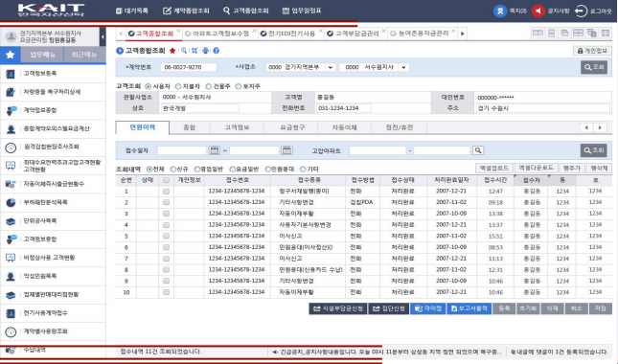
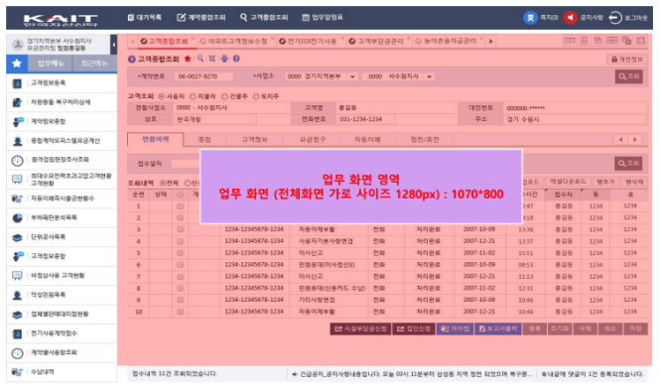
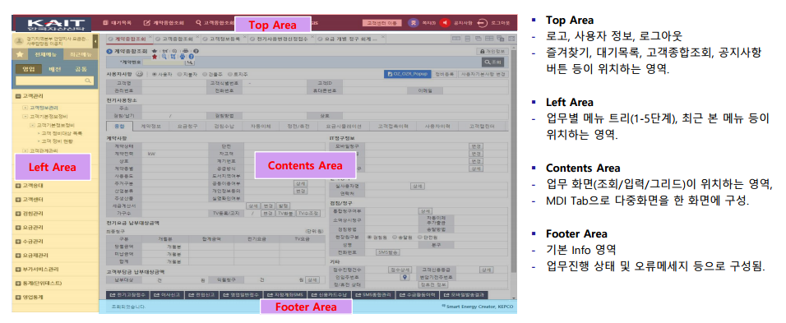
공통 레이아웃
공통 레이아웃
-
공통 레이아웃 설명은 스타일 가이드참조

Slide 4
프로세스 흐름도
Part | Process Sketch | Note
기본정보관리 (시스템 관리) |  | 코드를 사용하는 여러 단위 프로그램에서 코드관리에 등록된 코드를 이용합니다.
 |  | 시스템 의 메뉴를 구성하고 메뉴 별 서비스할 시스템 모듈을 Mapping 관리합니다.
 |  | 실제 시스템을 이용할 현업 부서, 수행사, 외부 인력 들의 조직(팀)과 사용자정보 아이디, 비번, 기타정보를 관리합니다.
 |  | 등록된 시스템 등급별 각 메뉴의 권한을 관리합니다.
프로세스 흐름도 예시
코드그룹관리
코드관리
코드그룹ID 는 전체 코드그룹에서 Unique
코드는 전체 코드에서 Unique
사유 : 코드그룹의 코드데이터는 다른 코드그룹들의 조합이 될 수 있음
메뉴관리
메뉴 별 이용 PMS모듈 Mapping
PMS모듈 별 이용 코드그룹 Mapping
전사 조직관리
조직 별 사용자(직원) 관리
사용자 별 시스템등급 설정
메뉴 권한설정
메뉴 권한 설정 (NONE:0, READ:1, CONTROL:2)
- 관리자, 현업, 수행사, 외주사 별 (PM,PL,STEP)

Slide 5
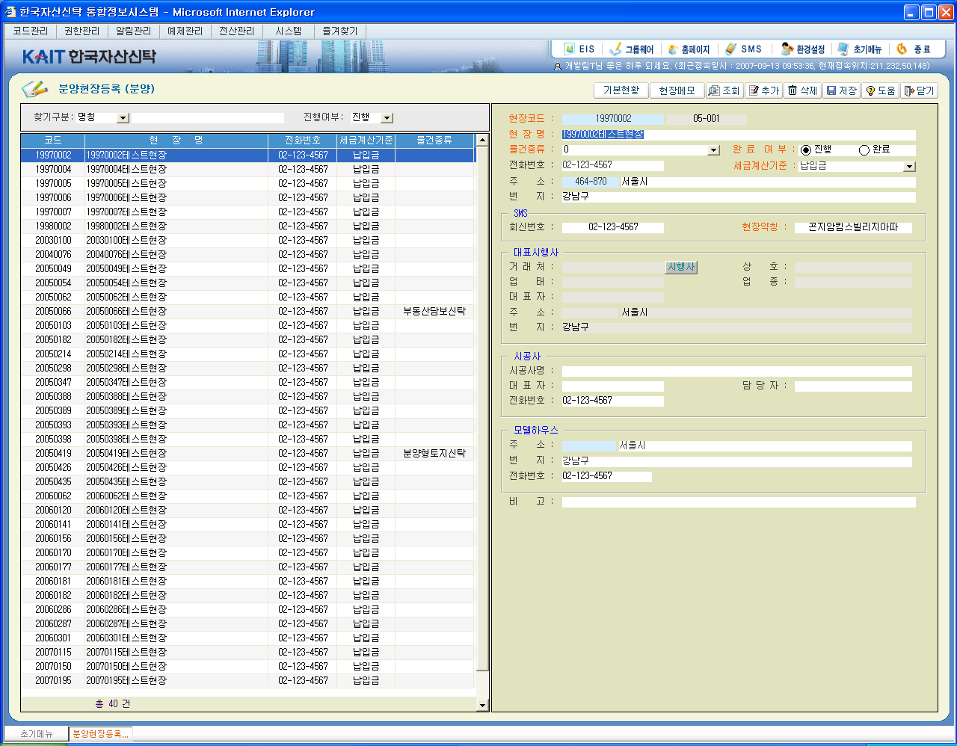
분양/임대 관리 퍼블리싱 필요대상 내용에서 업무 컨텐츠 영역을 스타일가이드 대로 작업된 공통레이아웃 안의 컨텐츠 영역에 퍼블리싱 합니다.
본 문서의 퍼블리싱 대상 화면 캡처 내용에서 컨텐츠 영역에 해당하는 부분은 좌측 캡처 이미지에서 빨간색 테두리영역 안의 내용입니다.

Slide 6
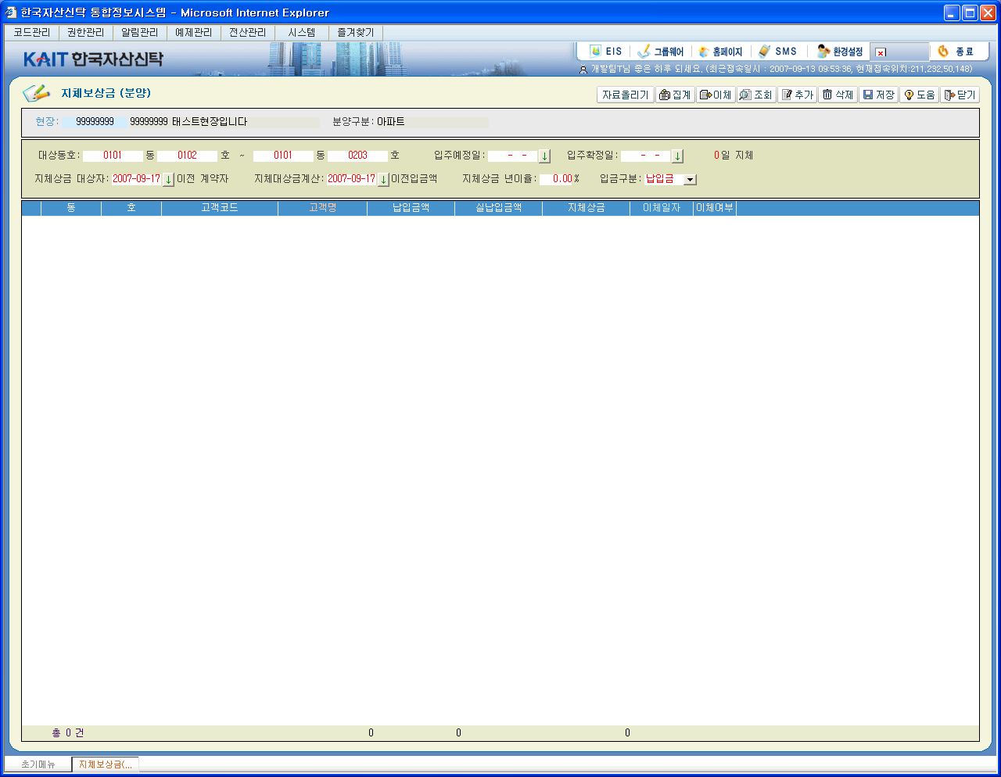
지체보상금
HDeContJiche
지체보상금
화면설명

Slide 7
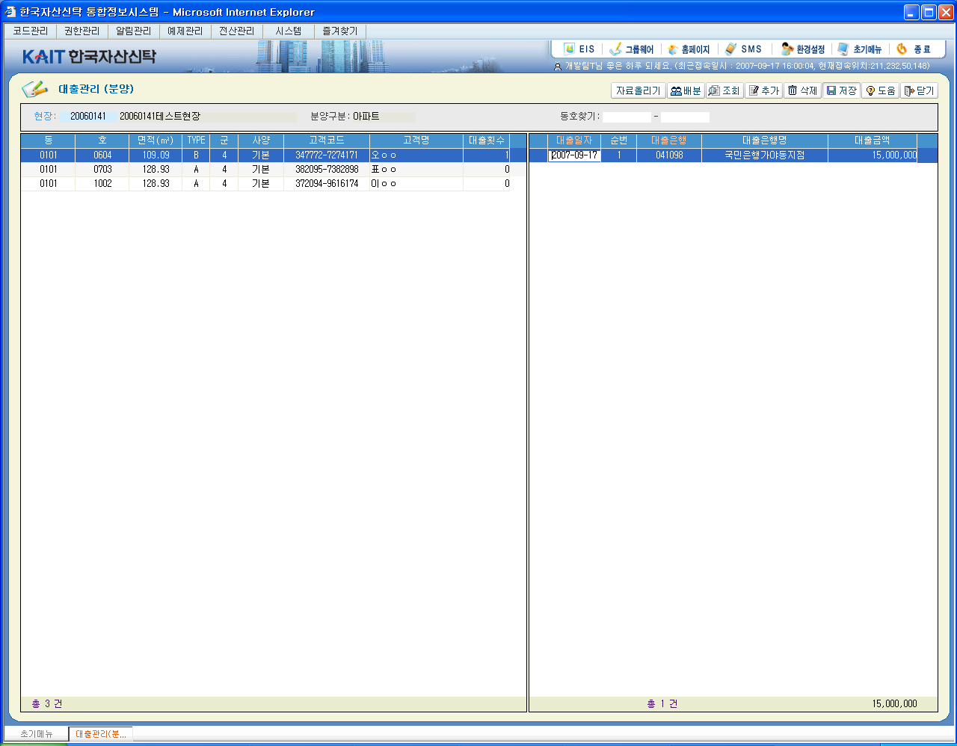
대출관리
HDeIncoDechul
대출관리
화면설명

Slide 8
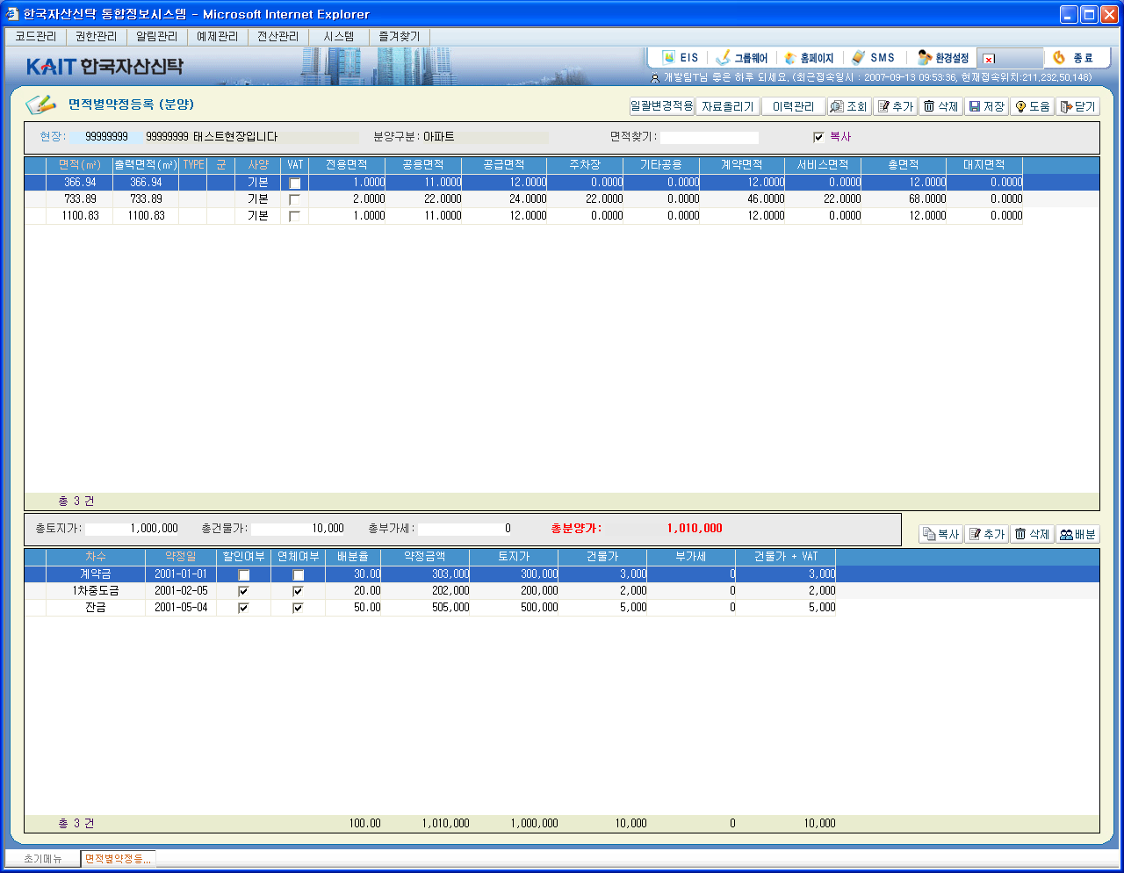
면적별약정등록
HDeBascSquare
면적별약정등록
화면설명

Slide 9
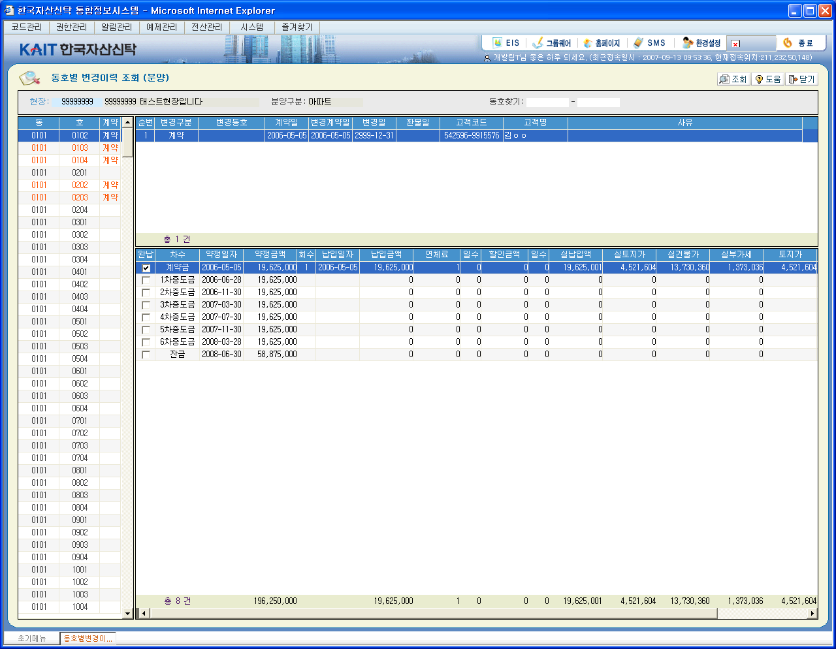
동호별 변경이력 조회
HDqContHistory
동호별 변경이력 조회
화면설명

Slide 10
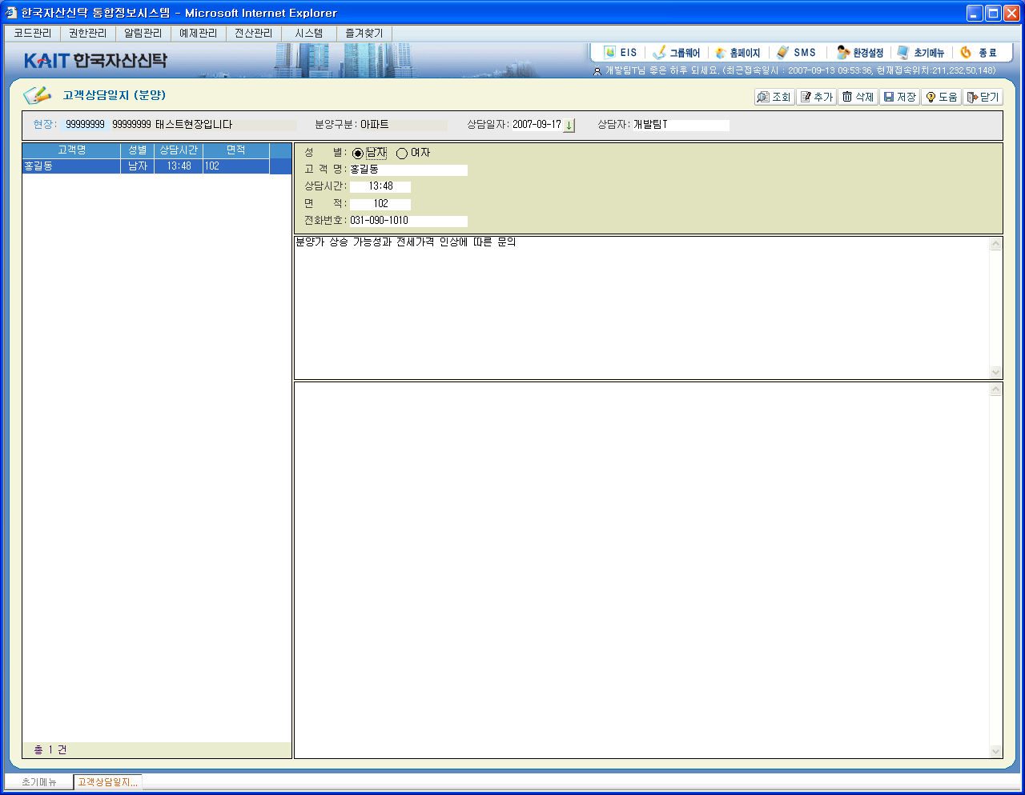
고객상담일지
HDeCodeConsult
고객상담일지
화면설명
텍스트 에어리어 (웹에디터)
텍스트 에어리어 (웹에디터)

Slide 11
분양현장등록
HDeCodeDept
분양현장등록
화면설명

Slide 12
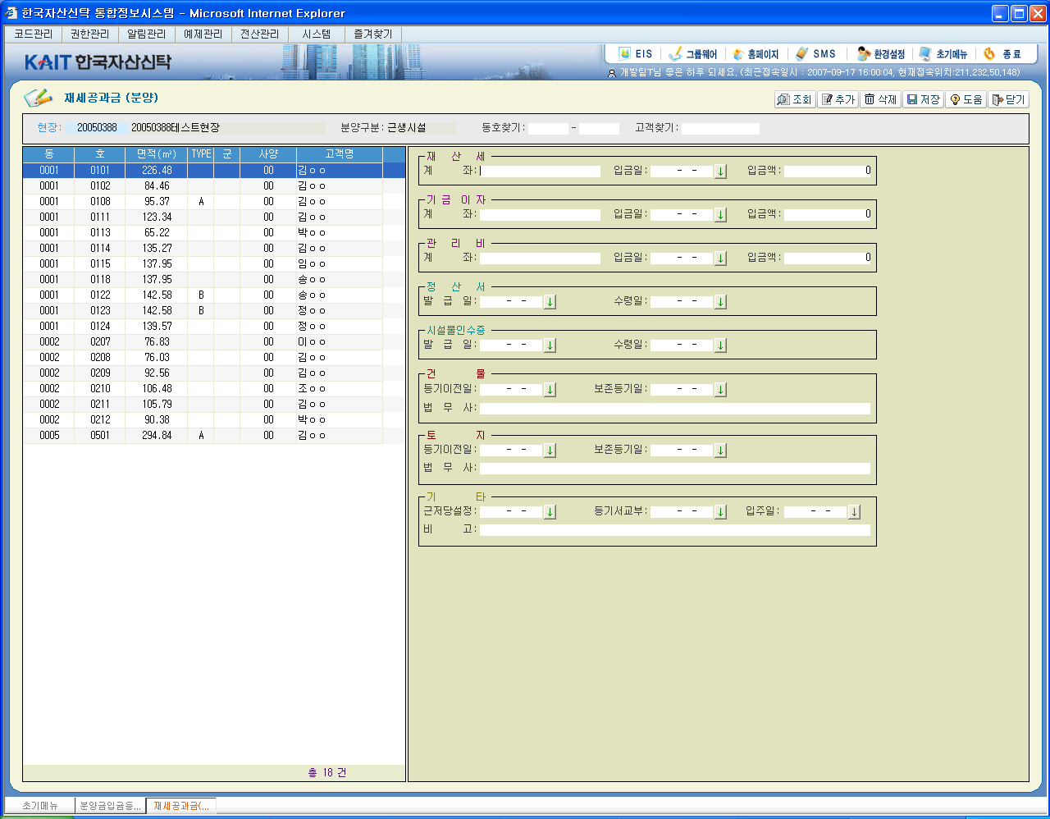
재세공과금
HDeIncoJese
재세공과금
화면설명

Slide 13
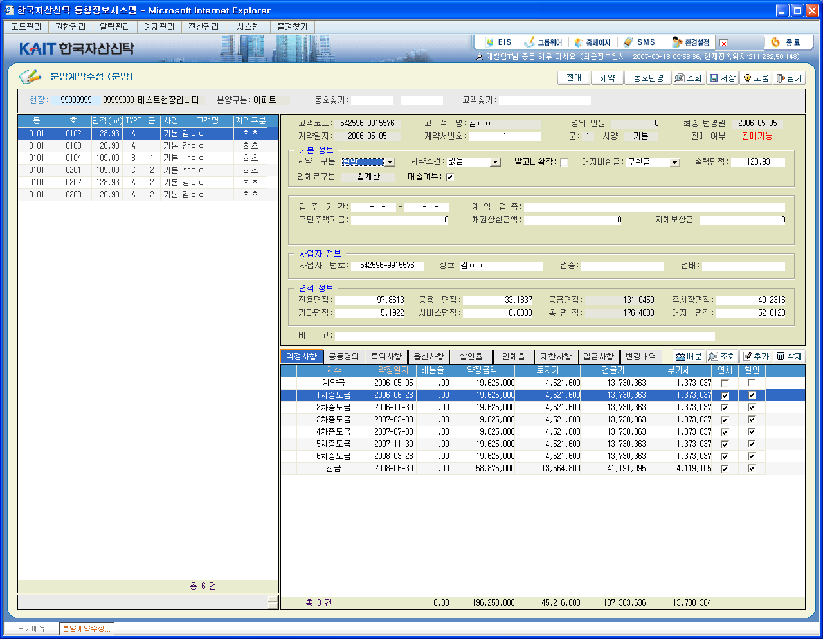
분양계약수정
HDeContModify
분양계약수정
화면설명

Slide 14
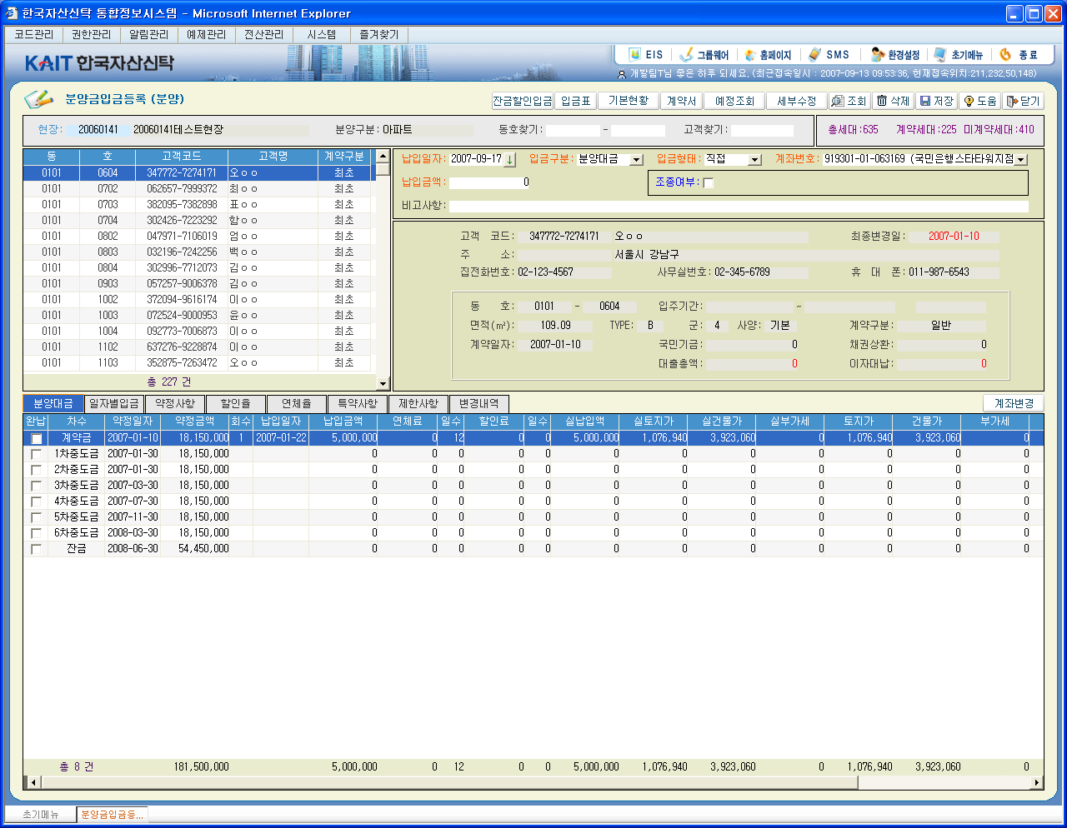
분양금입금등록
HDeIncoIncome
분양금입금등록
화면설명

Slide 15
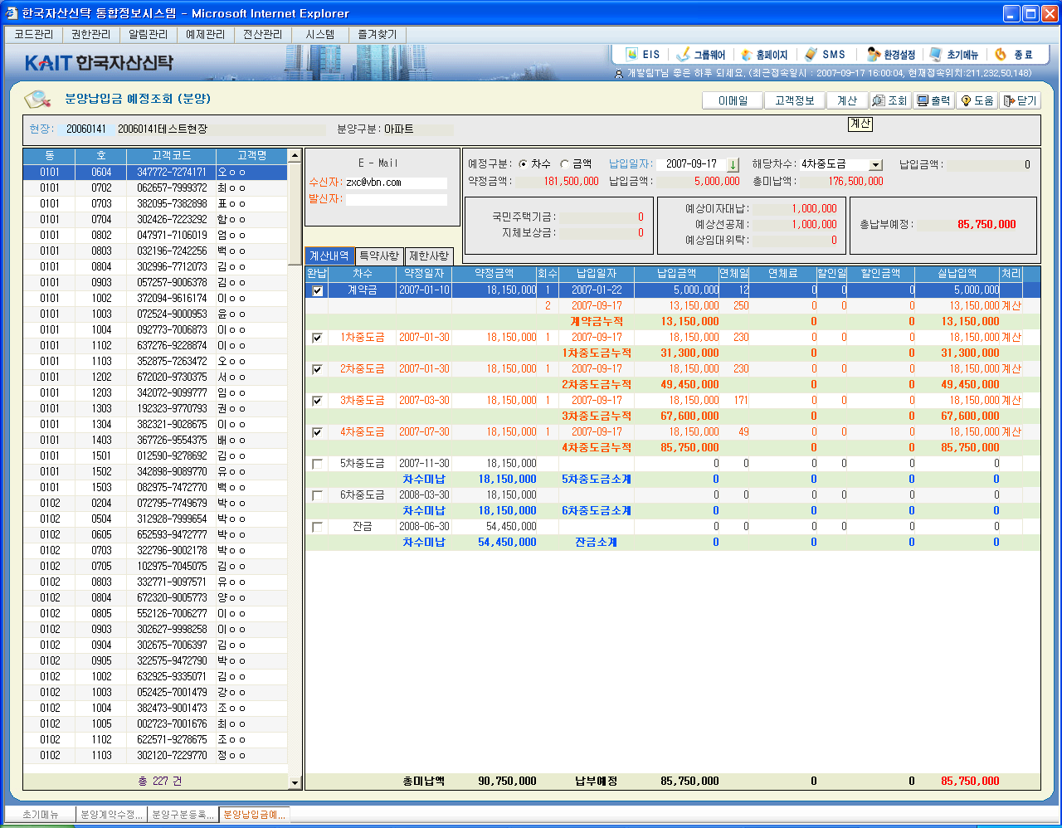
분양납입금 예정조회
HDqIncoPreincome
분양납입금 예정조회
화면설명

Slide 16
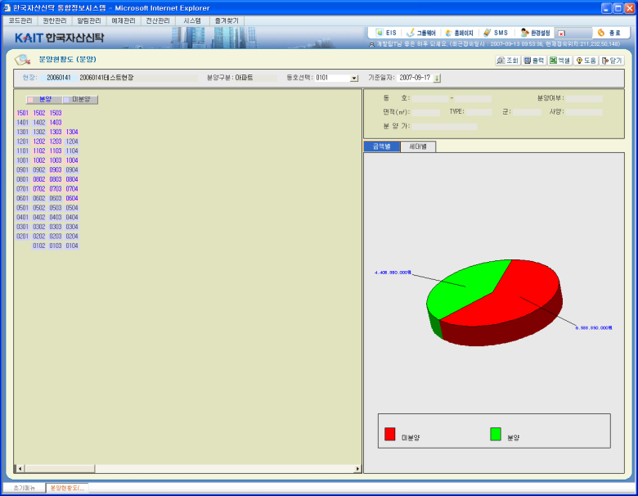
분양현황도
HDqContPicture
분양현황도
화면설명

Slide 17
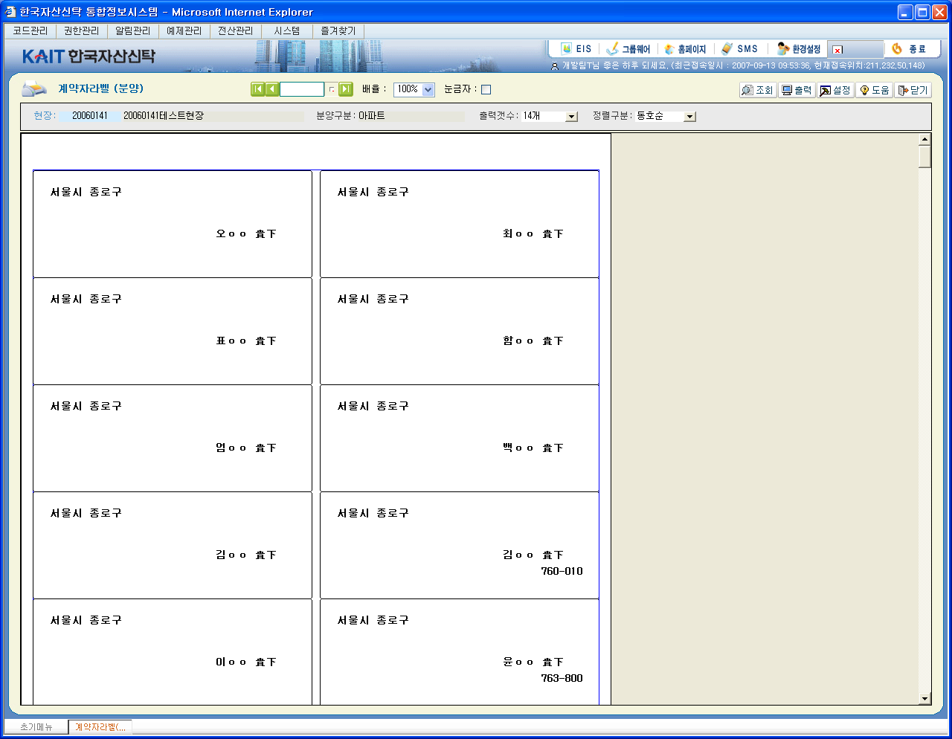
계약자라벨
HDrContLabel
계약자라벨
화면설명

Slide 18
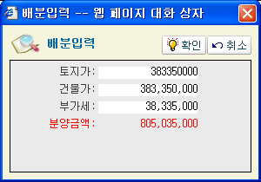
분양계약수정 팝업
HDeContModifyPopup
분양계약수정 팝업
팝업
화면설명

Slide 19
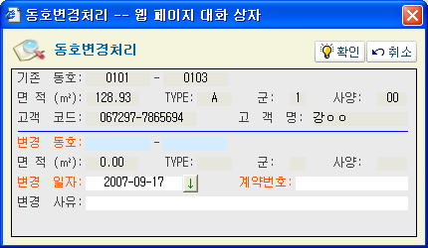
동호변경처리팝업
HDrContChangehoPopup
동호변경처리팝업
팝업
화면설명

Slide 20
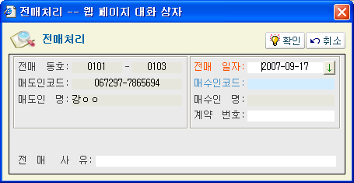
분양계약수정 – 전매 팝업
HDeContModifyPopup
분양계약수정 - 전매 팝업
팝업
화면설명

Slide 21
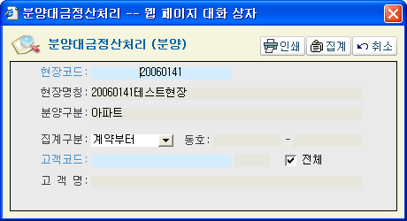
분양대금정산처리 팝업
HDbIncoJungsanPopup
분양대금정산처리 팝업
팝업
화면설명

Slide 22
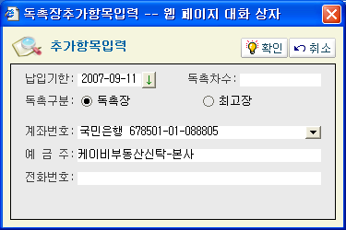
독촉장 팝업
HDqIncrDokChokPopup
독촉장 팝업
팝업
화면설명

Slide 23
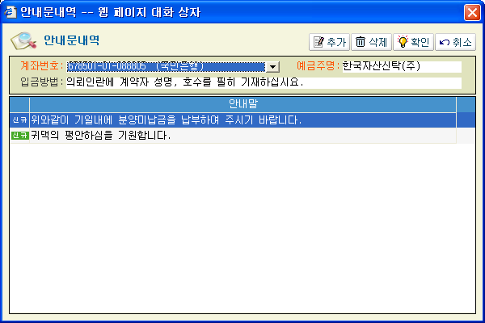
미납안내장
HDqIncrMinapPopup
미납안내장 팝업
팝업
화면설명

Slide 24



















































































설계자에 필요한 유틸 모음
다국어선택
결함등록
실행
검색
초기화
승인
반려
확정
완료
저장
삭제
복구
영구삭제
휴지통
목록

